Slide 1
Portafolio de Título “Título del Caso”
Analista Programador
Escuela de Informática y Telecomunicaciones
Sede
2016
Docente Instructor de la Asignatura:
Integrantes:

Slide 2
Problemática a Resolver
Breve Resumen del Caso:

Slide 3
Solución Descripción de la Solución Objetivo del Proyecto Qué se Desarrolló como Producto de software.

Slide 4
Alcances
Especificaciones Técnicas del Desarrollo
Diagrama de Arquitectura
Mockups
Que hace el Sistema:
Qué no hace:
Otros Alcances o restricciones:

Slide 5
Lista de Requerimientos
CASO DE USO
Lista de Requerimientos Principales
Funcionales y No Funcionales:

Slide 6
Diseño del Sistema
Modelo UML Mejorado
Diagrama de Actividades
Diagrama de Datos o Clases
Breve descripción:
+
Explicación breve de los modelos:
Modelo Datos Relacional
Diagrama de Actividad

Slide 7
Planificación y Gestión
Lista de Módulos o Artefactos de Sistema Construidos y Nivel de Completitud (Cumplido, Pendiente, Abortado)
N° | COMPONENTES O ARTEFACTOS DEL SISTEMA | ESTADO ACTUAL

Slide 8
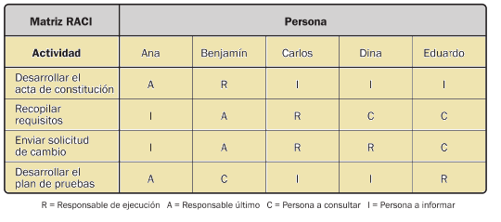
Responsabilidades
Insertar Matriz RACI o RAM

Slide 9
Planificación y Gestión
Carta Gantt

Slide 10
Demostración del Sistema (No más de 5 Minutos)

Slide 11
Reflexión final
Lecciones Aprendidas con la Experiencia.
¿Cuáles fueron los principales problemas que se vivieron como equipo?
¿Cómo los evitaría para un próximo proyecto?
¿Cuáles fueron los casos más complejos en desarrollar?
¿Perciben un crecimiento en su capacidad para desarrollar proyectos informáticos reales?
¿Cómo se abordó la gestión del proyecto?
¿Cuáles fueron los principales auto-aprendizajes a nivel técnico que han logrado en el proceso?

Slide 12
NOTA: Recordar que se evaluará el cumplimiento del desarrollo del Sistema considerando los siguientes aspectos mínimos:
4.1. Requisitos Funcionales Comunes
El sistema debe considerar la autenticación de usuarios.
El sistema debe considerar el manejo de múltiples perfiles por usuario.
El sistema debe considerar la mantención de los datos maestros del sistema
4.2. Requisitos no Funcionales Comunes
El sistema debe ser desarrollado en capas.
La base de datos a utilizar debe ser Oracle
El sistema debe tener una interfaz web y una interfaz de escritorio o mobile
Los procesamientos batch deben realizarse con PL/SQL en Oracle (procedimientos almacenados)

